Slide 1
REACT NATIVE
Componentes

Slide 2

Componentes

Slide 3
Criando Componentes
A primeira coisa de um desenvolvedor é ter uma base de código sustentável, legível e escalável.
Uma boa estrutura de projeto ajudará os futuros desenvolvedores também.
Uma boa prática em programação é separar funcionalidades (ou componentes) em diferentes arquivos

Slide 4
Tomando como exemplo nosso último código
class app extends Component {
constructor(props) {
super(props);
this.state = {
feed: [
{ id: '1', nome: 'Roberto', idade: 50, email: 'roberto@rj.senac.br’ },
{ id: '2', nome: 'Milena', idade: 30, email: 'milena@rj.senac.br' },
{ id: '3', nome: 'Victor', idade: 50, email: 'victor@rj.senac.br' },
{ id: '4', nome: 'Daniela', idade: 50, email: 'daniela@rj.senac.br' }
]
};
}
render() {
return (
<View style={styles.container}>
<FlatList
data={this.state.feed}
keyExtractor={(item)=> item.id}
renderItem={({ item }) => <Pessoa dados={item} />}
/>
</View>
);
}
}
class Pessoa extends Component {
render() {
return (
<View style={styles.areaPessoa}>
<Text tyle={styles.textoPessoa}>{this.props.dados.nome}</Text>
<Text style={styles.textoPessoa}>{this.props.dados.idade}</Text>
<Text style={styles.textoPessoa}>{this.props.dados.email}</Text>
</View>
)
}
}
const styles = StyleSheet.create({
container: {
flex: 1,
marginTop: 80
},
box1: {
backgroundColor: 'red',
height: 250,
width: 100
},
box2: {
backgroundColor: 'green',
height: 250,
width: 100
},
box3: {
backgroundColor: 'yellow',
height: 250,
width: 100
},
box4: {
backgroundColor: 'blue',
height: 250,
width: 100
},
texto: {
fontSize: 25,
fontStyle: 'italic'
},
areaPessoa: {
backgroundColor: 'blue',
height: 150,
marginBottom: 15
},
textoPessoa: {
color: '#FFF',
fontSize: 20
}
})

Slide 5
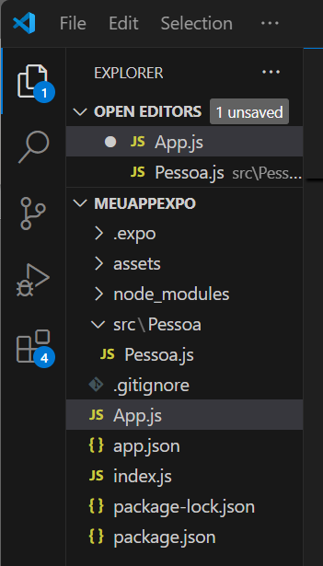
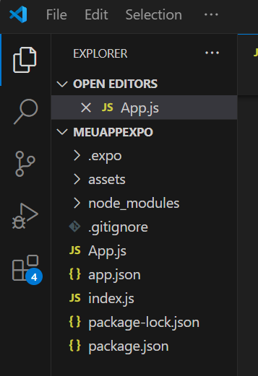
Criando Componentes
Vamos separar a classe Pessoa em outro local do projeto
Criando um novo diretório chamado “src/Pessoa” e criando o arquivo “Pessoa.js”

Slide 6
Conteúdo dos novos arquivos App.js e Pessoa.js
import React, { Component } from "react";
import { View, StyleSheet, FlatList } from "react-native";
import Pessoa from "./src/Pessoa/Pessoa.js"
class app extends Component {
constructor(props) {
super(props);
this.state = {
feed: [
{ id: '1', nome: 'Roberto', idade: 50, email: 'roberto@rj.senac.br’ },
{ id: '2', nome: 'Milena', idade: 30, email: 'milena@rj.senac.br' },
{ id: '3', nome: 'Victor', idade: 50, email: 'victor@rj.senac.br' },
{ id: '4', nome: 'Daniela', idade: 50, email: 'daniela@rj.senac.br' }
]
};
}
render() {
return (
<View style={styles.container}>
<FlatList
data={this.state.feed}
keyExtractor={(item)=> item.id}
renderItem={({ item }) => <Pessoa dados={item} />}
/>
</View>
);
}
}
const styles = StyleSheet.create({
container: {
flex: 1,
marginTop: 80
}})
export default App;
import React, { Component } from "react";
import {View, Text, StyleSheet} from "react-native";
class Pessoa extends Component {
render() {
return (
<View style={styles.areaPessoa}>
<Text style={styles.textoPessoa}>{this.props.dados.nome}</Text>
<Text style={styles.textoPessoa}>{this.props.dados.idade}</Text>
<Text style={styles.textoPessoa}>{this.props.dados.email}</Text>
</View>
)
}
}
const styles = StyleSheet.create({
areaPessoa: {
backgroundColor: 'blue',
height: 150,
marginBottom: 15
},
textoPessoa: {
color: '#FFF',
fontSize: 20
}
})
export default Pessoa;

Slide 7
Criando Componentes
Podemos também renomear arquivo Pessoa.js para index.js para facilitar sua importação
Neste caso o comando de import seria apenas
import React, { Component } from "react";
import { View, StyleSheet, FlatList } from "react-native";
import Pessoa from "./src/Pessoa"

Slide 8
REACT NATIVE

Slide 9
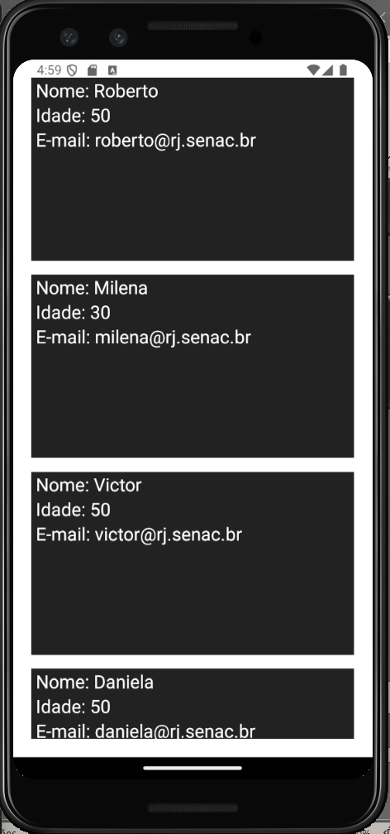
Criando um id na lista...
class app extends Component {
constructor(props) {
super(props);
this.state = {
feed: [
{ id: '1', nome: 'Roberto', idade: 50, email: 'roberto@rj.senac.br’ },
{ id: '2', nome: 'Milena', idade: 30, email: 'milena@rj.senac.br' },
{ id: '3', nome: 'Victor', idade: 50, email: 'victor@rj.senac.br' },
{ id: '4', nome: 'Daniela', idade: 50, email: 'daniela@rj.senac.br' }
]
};
}
render() {
return (
<View style={styles.container}>
<FlatList
data={this.state.feed}
keyExtractor={(item)=> item.id}
renderItem={({ item }) => <Pessoa dados={item} />}
/>
</View>
);
}
}
Criando um elemento único, um identificador na lista (‘id’)
Utilizando a props “keyExtractor”

